Slide 1






Môn Toán lớp 2
Giáo viên thực hiện: Đoàn Thị Huệ
Trường Tiểu học Quang Sơn – Tam Điệp – Ninh Bình

Slide 2


Slide 3



Slide 4


CÁC BẠN ĐOÁN XEM TỚ LÀ AI?

Slide 5
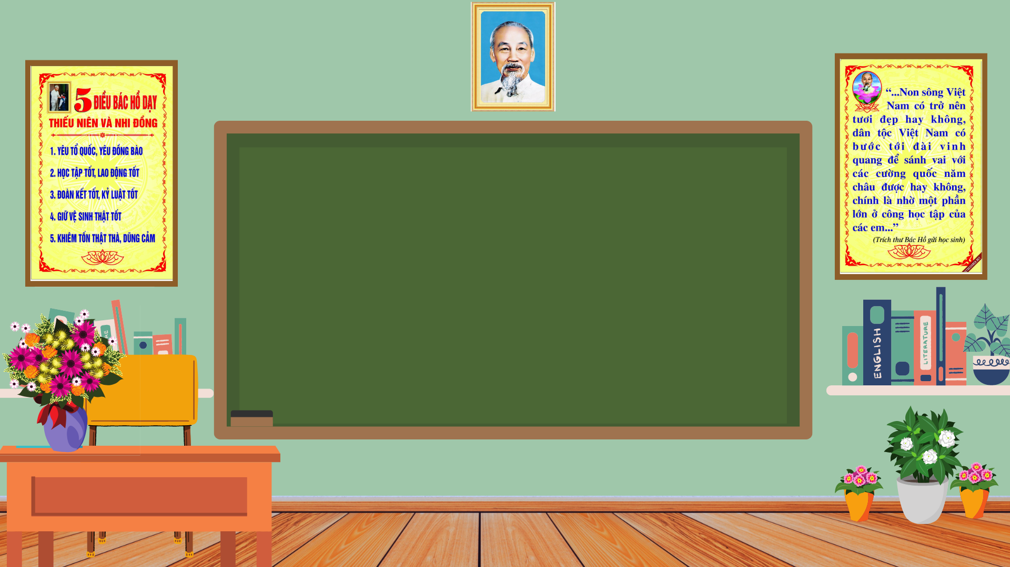






Slide 6



Có 15 bạn kiến
Có 4 bạn ve sầu
? bạn kiến và ve sầu

Slide 7

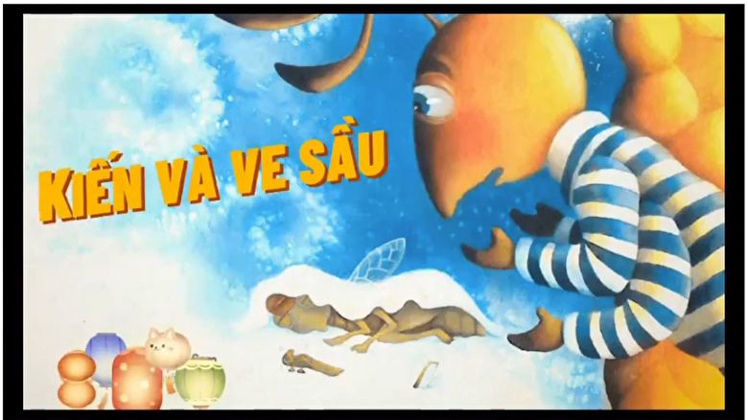

Slide 8



Vậy kiến có bao nhiêu hạt gạo?

Slide 9

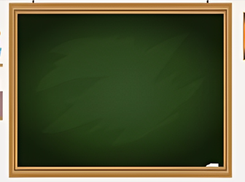
BÀI 19.
PHÉP CỘNG (có nhớ) SỐ CÓ HAI CHỮ SỐ
VỚI SỐ CÓ MỘT CHỮ SỐ
(Tiết 1)

Slide 10
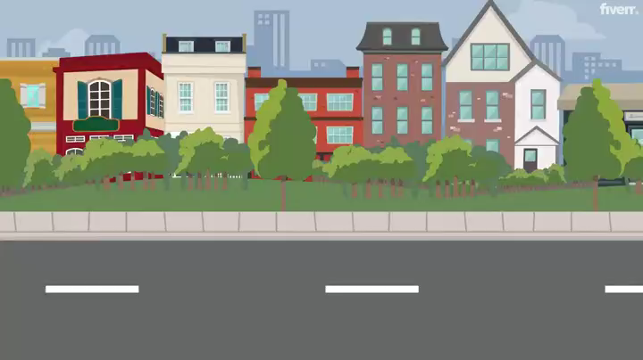


Slide 11
35
Chị Kiến có …… hạt gạo. Bác Ve Sầu trả cho chị Kiến ….. hạt gạo. Hỏi chị Kiến có tất cả bao nhiêu hạt gạo?
7

Slide 12


35 + 7 = ?
Chục | Đơn vị

Slide 13
35 + 7 = ?
Chục | Đơn vị
35 + 7 = 42

Slide 14
Đặt tính rồi tính:
35 + 7 = ?
35
5 cộng 7 bằng 12, viết 2 nhớ 1.
3 thêm 1 bằng 4, viết 4.
+
7
4
2
35 + 7 = 42

Slide 15
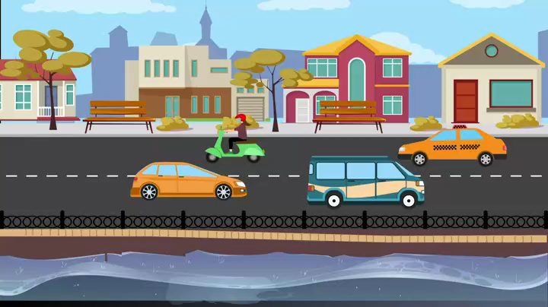


Slide 16

1
Tính
28
3
78
9
57
7
+
+
+
3
1
8
7
6
4
Notes:
GV nên cho HS thực hành trên bảng lớp hoặc bảng nhóm, HS nên được luyện cách trình bày.

Slide 17
Đặt tính rồi tính
2
35
6
47
8
+
+
4
1
5
5
Notes:
GV nên cho HS thực hành trên bảng lớp hoặc bảng nhóm, HS nên được luyện cách trình bày.

Slide 18
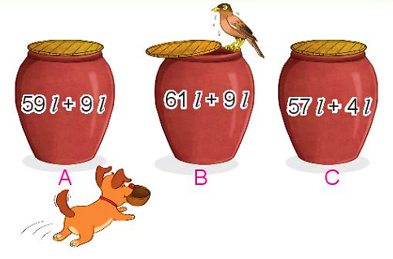

Slide 19
Mỗi chum đựng số lít nước là kết quả của phép tính ghi trên chum. Hỏi chum nào đựng nhiều nước nhất?

Slide 20
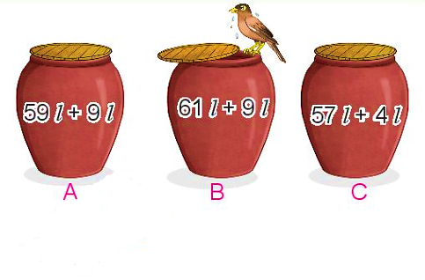
3
Mỗi chum đựng số lít nước là kết quả của phép tính ghi trên chum. Hỏi chum nào đựng nhiều nước nhất?

Slide 21


Vận dụng
on
off

Slide 22



